Slide 1




Slide 2
هستی شناسی جنین
و چالش های فقهی و اخلاقی اسقاط و قتل آن
حجت الاسلام رسول مزروعی، حجت حاجی کاظم

Slide 3


Slide 4
تنظیم علمی و طراحی: جمعی از پژوهشگران حوزوری و دانشگاهی شامل پژوهشگران حوزوی، پزشکان، حقوقدانان، فعالان فرهنگی و اجتماعی و دیگر دلسوزان حوزوی و دانشگاهی (گروه پژوهشی حرمت حیات جنین)
هرگونه استفاده از آن حتی بدون ذکر نام طراحان، مجاز است.
تنها رعایت کردن این شرط ضروری است:
در صورت مواجهه با چالش و سوال، موارد را به ما منتقل فرمایید تا مباحث، موجب اندک هم کژفهمی نشود.
صوت اساتید تدریس کننده را حتما استماع فرمایید.
بدون تسلط کافی، هرگز بحث را ارائه نفرمایید.
تولیدات علمی خود را اعم از مقاله، صوت و اسلاید ارائه برای ما ارسال فرمایید.
توضیحاتی درباره این اثر
این ارائه در حال ارتقا است

Slide 5
جهالت جهانی و فاجعه اسقاط و قتل جنین

Slide 6
فاجعه امروز
یکی از پدیده‌های جهان مدرن، افزایش سقط جنین عمدی
هر ساله در جهان حدود 45 میلیون جنین کشته می‌شود.
تعداد سقط عمدی (و غیرقانونی و غیرشرعی) جنین در ایران 250 هزار تا 800 هزار در سال
فقط حدود 9هزار اسقاط جنین در سال قانونی است.
در هر روز حدود هزار جنین یعنی حدودا در هر دو دقیقه یک جنین
در تمام هشت ساله دفاع مقدس حدود 230 هزار شهید داده شد که جامعه را تعالی و نور داد.
فقط نزدیک به 6 تا 8 درصد این جنین‌ها نامشروع است و بقیه، فرزندان مشروع هستند. (اسقاط فرزند مشروع و نامشروع هردو حرام است)
عوامل اصلی: بی جان پنداری جنین و دید منفی نسبت به تعداد فرزندان
سهل انگاری و لاقیدی در بخش قانونی، موجب افزایش قتل‌های غیر مجاز می‌شود.

Slide 7
جایگاه انسان و اهمیت جان انسان ها

Slide 8
اهمیت جان انسان در قرآن کریم
«وَمِنَ النَّاسِ مَنْ يَشْرِي نَفْسَهُ
ابْتِغَاءَ مَرْضَاتِ اللَّهِ
وَاللَّهُ رَءُوفٌ بِالْعِبَادِ» (سوره بقره آیه 207)
ترجمه: و بعضی از مردم از جان خود در راه رضای خدا درگذرند؛ و خدا با چنین بندگان رئوف و مهربان است
«مَنْ قَتَلَ نَفْسَا بِغَیرِ نَفْسٍ أوفَسادٍ فِی الأَرضِ
فَکانَّما قَتَلَ النَّاسَ جمیعاً وَ مَنْ أَحْیاها فَکأَنَّما اَحیا النَّاسَ جمیعاً» (سوره مائده آیه 32)
(نه مذکرا نه رجلا و نه مومنا و نه مسلما نه موحدا بل نفسا)
ترجمه: هر کس، انسانی را بدون ارتکاب قتل یافساد درروی زمین بکشد،چنان است که گویی همه انسانها را کشته، وهرکس. انسانی راازمرگ رهایی بخشد،چنان است که گویی همه مردم رازنده کرده است.

Slide 9
هستی شناسی جنین در سنین مختلف
و شدت حرمت اسقاط و قتل آن
آیا جنین، قبل از ولوج روح، انسان است؟

Slide 10
ارث می گذارد، دیه دارد، سلب حیات آن، قتل است
صحیحه ابی عبیده
ابْنُ مَحْبُوبٍ عَنْ عَلِيِّ بْنِ رِئَابٍ عَنْ أَبِي عُبَيْدَةَ عَنْ أَبِي جَعْفَرٍ ع
فِي امْرَأَةٍ شَرِبَتْ دَوَاءً وَ هِيَ حَامِلٌ لِتَطْرَحَ وَلَدَهَا فَأَلْقَتْ وَلَدَهَا فَقَالَ إِنْ كَانَ عَظْماً قَدْ نَبَتَ عَلَيْهِ اللَّحْمُ وَ شُقَّ لَهُ السَّمْعُ وَ الْبَصَرُ فَإِنَّ عَلَيْهَا دِيَتَهُ تُسَلِّمُهَا إِلَى أَبِيهِ قَالَ وَ إِنْ كَانَ جَنِيناً عَلَقَةً أَوْ مُضْغَةً فَإِنَّ عَلَيْهَا أَرْبَعِينَ دِينَاراً أَوْ غُرَّةً تُسَلِّمُهَا إِلَى أَبِيهِ قُلْتُ فَهِيَ لَا تَرِثُ مِنْ وَلَدِهَا مِنْ دِيَتِهِ قَالَ لَا لِأَنَّهَا قَتَلَتْهُ.
دیه: جنایت بر انسان
اینکه قاتل ارث نمی برد
ارث گذاشتن
امام باقر ع در باره زنى كه آبستن است و دوايى مى‌آشامد كه فرزندش را بیاندازد و فرزندش را می اندازد فرمود: اگر استخوانى باشد كه گوشت بر او روييده و گوش و چشم براى او ايجاد شده است بايد ديۀ او را به پدرش تسليم كند و اگر علقه يا مضغه بوده باشد بايد چهل دينار يا برده‌اى به پدرش تسليم نمايد. گفتم: آيا اين زن از ديۀ فرزندش ارث نمى‌برد؟ فرمود: نه، زيرا او قاتل فرزندش است. (الكافي (ط - الإسلامية)، ج‏7، ص: 344)

Slide 11
جنین، حتی قبل از ولوج روح کامل انسانی، روح دارد علاوه بر حیات
روایت سعید بن مسیب
روایت سعید بن مسیب: قَالَ سَأَلْتُ عَلِيَّ بْنَ الْحُسَيْنِ ع… قَالَ:
«قَالَ وَ إِنْ طَرَحَتْهُ وَ هُوَ نَسَمَةٌ مُخَلَّقَةٌ لَهُ عَظْمٌ وَ لَحْمٌ مُزَيَّلَ الْجَوَارِحِ‏ قَدْ نُفِخَ فِيهِ رُوحُ الْعَقْلِ فَإِنَّ عَلَيْهِ دِيَةً كَامِلَةً قُلْتُ لَهُ أَ رَأَيْتَ تَحَوُّلَهُ فِي بَطْنِهَا إِلَى حَالٍ أَ بِرُوحٍ كَانَ ذَلِكَ أَوْ بِغَيْرِ رُوحٍ قَالَ‏ بِرُوحٍ‏ عَدَا الْحَيَاةِ الْقَدِيمِ الْمَنْقُولِ فِي أَصْلَابِ الرِّجَالِ وَ أَرْحَامِ النِّسَاءِ وَ لَوْ لَا أَنَّهُ كَانَ فِيهِ رُوحٌ عَدَا الْحَيَاةِ مَا تَحَوَّلَ عَنْ حَالٍ بَعْدَ حَالٍ فِي الرَّحِمِ وَ مَا كَانَ إِذاً عَلَى مَنْ يَقْتُلُهُ دِيَةٌ وَ هُوَ فِي تِلْكَ الْحَالِ.»
فرمود: و اگر بچه‌اى تمام آفرينش با استخوان و گوشت و اندام مرتب كه جان گرفته باشد بيندازد بر او يك ديه تمام است. گفتم: به من بگو تحولش در شكم مادر از حالى به حالى با روح است يا بدون روح‌؟ فرمود: با روحی است؛ روحی غیر از حیات قبلی كه در اصلاب مردان و ارحام زنان بوده و انتقال یافته است و اگر روحى نداشت جز زندگى انسانى در رحم، از حالى به حال دیگر متحول نمی شد و بر قاتل او ديه‌اى نبود در اين صورت.
(کافی ج 7 ص 347 ح 15؛ تهذیب ج 10 ص 281 ح 3، الوافي، ج‏16، ص: 748، مرآة العقول في شرح أخبار آل الرسول، ج‏24، ص: 161)

Slide 12
شعور موجودات
وَ ما مِنْ دَابَّةٍ فِي اَلْأَرْضِ وَ لا طائِرٍ يَطِيرُ بِجَناحَيْهِ إِلاّ أُمَمٌ أَمْثالُكُمْ ما فَرَّطْنا فِي اَلْكِتابِ مِنْ شَيْءٍ ثُمَّ إِلى رَبِّهِمْ يُحْشَرُونَ ﴿الأنعام‏، 38﴾
هیچ جنبنده‌ای در زمین، و هیچ پرنده‌ای که با دو بال خود پرواز می‌کند، نیست مگر اینکه امت‌هایی همانند شما هستند. ما هیچ چیز را در این کتاب، فرو گذار نکردیم؛ سپس همگی به سوی پروردگارشان محشور می‌گردند.
يُسَبِّحُ لِلّهِ ما فِي اَلسَّماواتِ وَ ما فِي اَلْأَرْضِ اَلْمَلِكِ اَلْقُدُّوسِ اَلْعَزِيزِ اَلْحَكِيمِ ﴿الجمعة، 1﴾
آنچه در آسمان‌ها و آنچه در زمین است همواره تسبیح خدا می‌گویند، خداوندی که مالک و حاکم است و از هر عیب و نقصی مبرا، و عزیز و حکیم است!
أَ لَمْ تَرَ أَنَّ اَللّهَ يُسَبِّحُ لَهُ مَنْ فِي اَلسَّماواتِ وَ اَلْأَرْضِ وَ اَلطَّيْرُ صَافّاتٍ كُلٌّ قَدْ عَلِمَ صَلاتَهُ وَ تَسْبِيحَهُ وَ اَللّهُ عَلِيمٌ بِما يَفْعَلُونَ ﴿النور، 41﴾
آیا ندیدی تمام آنان که در آسمان‌ها و زمینند برای خدا تسبیح می‌کنند، و همچنین پرندگان به هنگامی که بر فراز آسمان بال گسترده‌اند؟! هر یک از آنها نماز و تسبیح خود را می‌داند؛ و خداوند به آنچه انجام می‌دهند داناست!

Slide 13
استدلال به آیه شریفه برای انسان دانستن جنین قبل ولوج
وَ لَقَدْ خَلَقْنَا اَلْإِنْسانَ مِنْ سُلالَةٍ مِنْ طِينٍ ﴿المؤمنون‏، 12﴾
و ما انسان را از عصاره‌ای از گِل آفریدیم؛
ثُمَّ جَعَلْناهُ نُطْفَةً فِي قَرارٍ مَكِينٍ ﴿المؤمنون‏، 13﴾
سپس او را نطفه‌ای در قرارگاه مطمئن قرار دادیم؛

Slide 14
کاربرد واژه دیه در لغت عرب
دیه در لغت عرب، مختص به جنایت بر انسان یا عضو انسان است.
نطفه، علقه و ... همگی دیه دارند.
پس نطفه و علقه و ... مرتبه ای از انسان محسوب شده اند.

Slide 15
کاربرد واژه دیه در لغت عرب
دیه در لغت عرب، مختص به جنایت بر انسان یا عضو انسان است.
استثنای جنایت بر میت
استثنای عزل
مورد دیه سگ شکاری
به اعتبار گذشته
پاسخ به
سه استثنا
به اعتبار آینده
این موارد به ارث نمی رسد
دیه واقعی، به ارث می رسد
نقل به مضمون
نتیجه: شبیه صلوه میت است که عنوانش صلوه است.

Slide 16
آغاز انسان محسوب شدن، تشکیل نطفه است.
صحیحه اسحاق بن عمار
وَ رَوَى الْحُسَيْنُ بْنُ سَعِيدٍ عَنِ ابْنِ أَبِي عُمَيْرٍ عَنْ مُحَمَّدِ بْنِ أَبِي حَمْزَةَ وَ حُسَيْنٍ الرَّوَّاسِيِّ عَنْ إِسْحَاقَ بْنِ عَمَّارٍ قَالَ:
قُلْتُ لِأَبِي الْحَسَنِ ع الْمَرْأَةُ تَخَافُ الْحَبَلَ فَتَشْرَبُ الدَّوَاءَ فَتُلْقِي مَا فِي بَطْنِهَا فَقَالَ لَا فَقُلْتُ إِنَّمَا هُوَ نُطْفَةٌ قَالَ إِنَّ أَوَّلَ‏ مَا يُخْلَقُ‏ نُطْفَةٌ
من لا يحضره الفقيه ؛ ج‏4 ؛ ص171
اسحاق بن عمار می گوید از امام کاظم (ع) درباره زنی که از ترس حاملگی دوایی می نوشد و به خاطر آن دارو، آنچه در شکم دارد می افتد پرسیدم. فرمود جایز نیست. گفتم فقط نطفه ای بوده است. حضرت فرمودند اولین چیزی که آفریده می شود، نطفه است.

Slide 17
منزلت جنین حتی قبل از ولوج روح نزد خداوند
صحیحه عبدالاعلی
عَنْ عَلِيِّ بْنِ رِئَابٍ عَنْ عَبْدِ الْأَعْلَى مَوْلَى آلِ سَامٍ عَنْ أَبِي عَبْدِ اللَّهِ ع قَالَ قَالَ رَسُولُ اللَّهِ ص:
«تَزَوَّجُوا الْأَبْكَارَ فَإِنَّهُنَّ أَطْيَبُ شَيْ‏ءٍ أَفْوَاهاً وَ أَدَرُّ شَيْ‏ءٍ أَخْلَافاً وَ أَفْتَحُ شَيْ‏ءٍ أَرْحَاماً أَ مَا عَلِمْتُمْ أَنِّي أُبَاهِي بِكُمُ الْأُمَمَ- يَوْمَ الْقِيَامَةِ حَتَّى بِالسِّقْطِ يَظَلُّ مُحْبَنْطِئاً عَلَى بَابِ الْجَنَّةِ فَيَقُولُ اللَّهُ عَزَّ وَ جَلَّ لَهُ ادْخُلِ الْجَنَّةَ فَيَقُولُ لَا حَتَّى يَدْخُلَ أَبَوَايَ قَبْلِي فَيَقُولُ اللَّهُ عَزَّ وَ جَلَّ لِمَلَكٍ مِنَ الْمَلَائِكَةِ ايتِنِي بِأَبَوَيْهِ فَيَأْمُرُ بِهِمَا إِلَى الْجَنَّةِ فَيَقُولُ هَذَا بِفَضْلِ رَحْمَتِي لَك‏» (کافی ج 5 ص 336 ح 1؛ تهذیب ج 7 ص 400 ح 7؛ دعائم الاسلام ج 2 ص 197 ح 721؛ التوحيد للصدوق، ص: 396)
معاد جنین
شفاعت جنین
ترجمه: پیامبر خدا (ص) فرمودند: «... آیا نمی‌دانید که به راستی من در روز قیامت به کثرت جمعیّت شما امّت اسلام، بر سایر امّت‌ها مباهات می‌کنم حتّی به سقط‌شدگان از شما؟ (زاد و ولد شما برکات فراوانی دارد از جمله:) جنین سقط‌شدۀ شما در روز قیامت، با حالت غضب و ناراحتی و طلبکارنه بر در بهشت درنگ می‌کند؛ پس خداوند عزّت‌مند و صاحب جلال به او می‌فرماید: داخل بهشت شو. می‌گوید: نه؛ مگر این که قبل از من، پدر و مادرم داخل بهشت شوند. خدای سبحان به ملکی از ملایکه اش می فرماید والدین او را بیاورید بعد خدای سبحان امر می فرماید که پدر و مادر او را وارد بهشت کند و می فرماید این به فضل رحمت من است بخاطر تو (ی جنین).

Slide 18
قتل فرزند و از جمله جنین در قرآن کریم
قُلْ تَعالَوْا أَتْلُ ما حَرَّمَ رَبُّكُمْ عَلَيْكُمْ أَلاّ تُشْرِكُوا بِهِ شَيْئاً وَ بِالْوالِدَيْنِ إِحْساناً وَ لا تَقْتُلُوا أَوْلادَكُمْ مِنْ إِمْلاقٍ نَحْنُ نَرْزُقُكُمْ وَ إِيّاهُمْ وَ لا تَقْرَبُوا اَلْفَواحِشَ ما ظَهَرَ مِنْها وَ ما بَطَنَ وَ لا تَقْتُلُوا اَلنَّفْسَ اَلَّتِي حَرَّمَ اَللّهُ إِلاّ بِالْحَقِّ ذلِكُمْ وَصّاكُمْ بِهِ لَعَلَّكُمْ تَعْقِلُونَ ﴿الأنعام‏، 151﴾
بگو: «بیایید آنچه را پروردگارتان بر شما حرام کرده است برایتان بخوانم: اینکه چیزی را شریک خدا قرار ندهید! و به پدر و مادر نیکی کنید! و فرزندانتان را از (ترس) فقر، نکشید! ما شما و آنها را روزی می‌دهیم؛ و نزدیک کارهای زشت نروید، چه آشکار باشد چه پنهان! و انسانی را که خداوند محترم شمرده، به قتل نرسانید! مگر بحق (و از روی استحقاق)؛ این چیزی است که خداوند شما را به آن سفارش کرده، شاید درک کنید!
وَ لا تَقْتُلُوا أَوْلادَكُمْ خَشْيَةَ إِمْلاقٍ نَحْنُ نَرْزُقُهُمْ وَ إِيّاكُمْ إِنَّ قَتْلَهُمْ كانَ خِطْأً كَبِيراً ﴿الإسراء، 31﴾
و فرزندانتان را از ترس فقر، نکشید! ما آنها و شما را روزی می‌دهیم؛ مسلماً کشتن آنها گناه بزرگی است!

Slide 19
آیا ماده ولد، برای جنین متولد نشده هم استفاده می شود؟
مقاییس- ولد: أصل صحيح، و هو دليل النجل و النسل، ثمّ يقاس عليه غيره. من ذلك الولد، و هو للواحد و الجميع، و يقال للواحد ولد أيضا. و الوليدة الأنثى، و الجمع ولائد. و تولّد الشي‏ءُ عن الشي‏ء: حصل عنه. مصباح- الوالد: يقال: شاة والد أى حامل‏ بيّنة الولاد، و منهم من يجعلها بمعنى الوضع، و كسرهما أشهر من فتحهما. و استولدتها: أحبلتها، و أمّا أولدتها بمعنى استولدتها فغير ثبت، و صرّح بعضهم بمنعه. و أولدت المرأة: حان ولادها، كما يقال أحصد الزرع، فلا يكون الرباعىّ إلّا لازما. و ولّدتها القابلة توليدا: تولّت ولادتها. و رجل مولّد: عربىّ غير محض، و كلام مولّد كذلك. و يقال للصغير مولود، لقرب عهده من الولادة. و المولد: الموضع و الوقت أيضا. و الميلاد: الوقت لا غير. العين 8/ 71- و شاة والد: حامل، و الجميع ولّد. و جارية مولّدة: ولدت بين العرب و نشأت مع أولادهم، و كذلك المولّد من العبيد، و كلام مولّد: مستحدث لم يكن من كلام العرب. و أمّا التليدة من الجواري فهي الّتى تولد في ملك قوم و عندهم أبواها.
دیدگاه علامه مصطفوی
أنّ الأصل الواحد في المادّة: هو خروج شي‏ء عن شي‏ء و نتاجه بالتكوّن منه سواء كان في حيوان أو غيره مادّيّا أو معنويّا. و من أظهر مصاديقه: ولادة الحيوان. يقال: ولد يلد لدة و ولادة و إلادة و مولدا، من باب وعد يعد عدة، فهو والد. و ولدت النبات لدة. و ولد الكلام أى حدث و تخرّج. و تولّد الحديث. و أمة مولّدة، و عبد مولّد، أى مستحدث متخرّج من العرب.
ولد (التحقيق في كلمات القرآن الكريم ج‏13 198)

Slide 20
پیامبر اکرم (ص) به فرمان خدا از زنان عهد می گیرند که اولادشان را نکشند
يا أَيُّهَا اَلنَّبِيُّ إِذا جاءَكَ اَلْمُؤْمِناتُ يُبايِعْنَكَ عَلى أَنْ لا يُشْرِكْنَ بِاللّهِ شَيْئاً وَ لا يَسْرِقْنَ وَ لا يَزْنِينَ وَ لا يَقْتُلْنَ أَوْلادَهُنَّ وَ لا يَأْتِينَ بِبُهْتانٍ يَفْتَرِينَهُ بَيْنَ أَيْدِيهِنَّ وَ أَرْجُلِهِنَّ وَ لا يَعْصِينَكَ فِي مَعْرُوفٍ فَبايِعْهُنَّ وَ اِسْتَغْفِرْ لَهُنَّ اَللّهَ إِنَّ اَللّهَ غَفُورٌ رَحِيمٌ
﴿الممتحنة، 12﴾
بعد از زنا ذکر شده است.
مادران، معمولاً بعد از تولد فرزندشان، آنها را نمی کشند.

Slide 21
برخی استعمال های واژه ولد
... فِي امْرَأَةٍ شَرِبَتْ دَوَاءً وَ هِيَ حَامِلٌ لِتَطْرَحَ وَلَدَهَا ...
لَمْ يَلِدْ وَ لَمْ يُولَدْ :
(هرگز) نزاد، و زاده نشده. ﴿الإخلاص‏، 3﴾
مُحَمَّدُ بْنُ الْحَسَنِ بِإِسْنَادِهِ عَنِ الْحُسَيْنِ بْنِ سَعِيدٍ عَنْ مُحَمَّدِ بْنِ الْفُضَيْلِ عَنْ أَبِي الصَّبَّاحِ الْكِنَانِيِّ
قَالَ: سَأَلْتُ أَبَا عَبْدِ اللَّهِ ع عَنْ قَوْلِ اللَّهِ عَزَّ وَ جَلَ‏ لا تُضَارَّ والِدَةٌ بِوَلَدِها وَ لا مَوْلُودٌ لَهُ بِوَلَدِهِ‏ قَالَ كَانَتِ الْمَرَاضِعُ تَدْفَعُ إِحْدَاهُنَّ الرَّجُلَ إِذَا أَرَادَ الْجِمَاعَ‏ فَتَقُولُ‏ لَا أَدَعُكَ إِنِّي أَخَافُ أَنْ أَحْبَلَ فَأَقْتُلَ وَلَدِي هَذَا الَّذِي (فِي بَطْنِي) وَ كَانَ الرَّجُلُ تَدْعُوهُ امْرَأَتُهُ فَيَقُولُ إِنِّي أَخَافُ أَنْ أُجَامِعَكِ فَأَقْتُلَ وَلَدِي‏ فَنَهَى اللَّهُ عَنْ ذَلِكَ أَنْ يُضَارَّ الرَّجُلُ الْمَرْأَةَ وَ الْمَرْأَةُ الرَّجُلَ.
(وسائل الشيعة ؛ ج‏20 ؛ ص189)

Slide 22
نتیجه گیری از این بخش
جنین، قبل از ولوج روح مرتبه ای از وجود انسان است.
جنین، بعد از ولوج روح، کاملاً انسان است.
با انعقاد نطفه، وارد دالان وجود انسانی می شود.
قبل از انعقاد نطفه، حیات داریم و بعد از آن، روح انسانی
واژه قتل برای سلب حیات از جنین حتی قبل از ولوج روح صادق است.

Slide 23
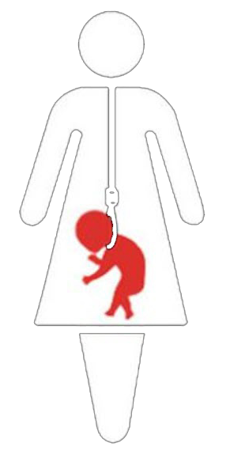
بهانه های منتهی به
اسقاط و قتل جنین

Slide 24
بهانه های منتهی به اسقاط و قتل جنین
می خواهیم جلوی آمدن برنامه ریزی نشده بچه را بگیریم.
ما به چه رسیدیم که این بچه برسد؟
منابع زمین محدود است.
انسان ها حق دارند معلول نبینند.
اگر اسقاط را آسان نکنیم، خودشان اسقاط غیربهداشتی می کنند.

Slide 25
بررسی زمان ولوج روح
آیا در اسقاط و قتل جنین، می توان 4 ماهگی را معیار گرفت؟

Slide 26
ولوج روح
چرا این بحث لازم است دنبال شود؟
دیدگاه های فقها درباره زمان ولوج روح
چهار ماهگی و لزوم رعایت احتیاط
معیارهای ولوج روح در آیات و روایات
شواهد تجربی درباره امارات ولوج روح چه می گوید؟

Slide 27
جستجوی ولوج روح در قرآن کریم
فَإِذا سَوَّيْتُهُ وَ نَفَخْتُ فِيهِ مِنْ رُوحِي فَقَعُوا لَهُ ساجِدِينَ ﴿الحجر، 29﴾ ﴿ص،72﴾
ثُمَّ سَوّاهُ وَ نَفَخَ فِيهِ مِنْ رُوحِهِ وَ جَعَلَ لَكُمُ اَلسَّمْعَ وَ اَلْأَبْصارَ وَ اَلْأَفْئِدَةَ قَلِيلاً ما تَشْكُرُونَ ﴿السجده‏، 9﴾
ثُمَّ كانَ عَلَقَةً فَخَلَقَ فَسَوّى ﴿القيامة، 38﴾
وَ لَقَدْ خَلَقْنَا اَلْإِنْسانَ مِنْ سُلالَةٍ مِنْ طِينٍ، ثُمَّ جَعَلْناهُ نُطْفَةً فِي قَرارٍ مَكِينٍ، ثُمَّ خَلَقْنَا اَلنُّطْفَةَ عَلَقَةً فَخَلَقْنَا اَلْعَلَقَةَ مُضْغَةً فَخَلَقْنَا اَلْمُضْغَةَ عِظاماً فَكَسَوْنَا اَلْعِظامَ لَحْماً ثُمَّ أَنْشَأْناهُ خَلْقاً آخَرَ فَتَبارَكَ اَللّهُ أَحْسَنُ اَلْخالِقِينَ ﴿المؤمنون‏، 12 تا 14﴾

Slide 28
امکان ولوج قبل از 4 ماهگی – بخش اول
در اقوال جمع کثیری از فقها از جمله شیخ انصاری ^{(رحمهم الله)}، حرکت‌های اختیاری جنین، به عنوان اماره‌ای بر ولوج روح در نظر گرفته شده و امکان ولوج روح در دو ماهگی و کمتر مطرح شده. عبارت مرحوم شیخ چنین است: «و کأنّه مبنی علی ما یظهر من النبوی المحکی أنّه اذا بقی اربعه اشهر ینفخ فیه الروح و تشیر الیه بعض الروایات فی دیه الجنین الا أنّ المحکیّ عن الأطباء ولوج الروح قبل ذلک حتی أنّه حکی عنهم أمکانه لتمام شهرین ... بل یتحقّق فی شهر» (شیخ مرتضی انصاری، کتاب الطهاره، ج 2، ص 318)
برخی همچون مرحوم فاضل هندی، تجربه را مؤثر در اثبات ولوج روح دانسته اند: يجب على كلّ مسلم ... تغسيل الميت المسلم ... و إن كان سقطا له أربعة أشهر بشهادة التجربة بحياته، و نحو قول الصادق عليه السلام في خبر زرارة: السقط إذا تمّ له أربعة أشهر غسّل (وسائل الشيعة: ج 2 ص 696 ب 12 من أبواب غسل الميت ح 4) (كشف اللثام و الإبهام عن قواعد الأحكام؛ ج‌2، ص: 204)
مرحوم حر عاملی، اختلاف در روایات از حیث زمان ولوج روح را حمل بر اختلاف بین جنین‌ها نموده‌اند: أَقُولُ: يُمْكِنُ حَمْلُ اخْتِلَافِ التَّقْدِيرَيْنِ عَلَى اخْتِلَافِ أَحْوَالِ الْأَجِنَّةِ (وسائل الشيعة، ج‌7، ص: 142‌)

Slide 29
امکان ولوج قبل از 4 ماهگی – بخش دوم
مرحوم همدانی، امکان ولوج روح قبل چهارماهگی را وارد دانسته و در صورت استواء عرفی خلقت قبل از چهارماهگی، احتیاط در این خصوص را لازم دانسته‌اند: هذه الروايات- بحسب الظاهر- جارية مجرى الغالب، فيمكن تحقّق الاستواء قبل إكمال الأربعة أو بعد انقضائها بأيّام ... لكن مع ذلك كلّه لو فرض استواء خلقته عرفا قبل تمام الأربعة أشهر، لا ينبغي ترك الاحتياط فيه. (مصباح الفقيه، ج‌5، ص: 154‌)
در روایتی از امام صادق (ع) نیز استواء خلقت (جسم و بدن)، ملاکی برای وجوب غسل و کفن دانسته شده است: ‌زُرْعَةَ عَنْ سَمَاعَةَ عَنْ أَبِي عَبْدِ اللَّهِ ع قَالَ: سَأَلْتُهُ عَنِ السقط إِذَا اسْتَوَتْ خِلْقَتُهُ- يَجِبُ عَلَيْهِ الْغُسْلُ وَ اللَّحْدُ وَ الْكَفْنُ قَالَ نَعَمْ- كُلُّ ذَلِكَ يَجِبُ عَلَيْهِ إِذَا اسْتَوَى. (وسائل الشيعة، ج‌2، ص: 502)
از سوی دیگر بنا بر گزارشات علم تجربی جنین‌شناسی و مشاهدات تجربی سونوگرافی، در هفته هشتم (کمتر از دو ماهگی) بعد از لقاح، استخوان‌های جنین تشکیل شده و بر روی آنها گوشت پوشانیده شده و جنین، انسانی مینیاتوری و کامل از اجزا و اندام است و دارای حرکات ارادی و اختیاری می‌باشد هرچند ضربه‌های وارد شده وی به دیواره رحم، آن قدر قدرت ندارد که قابل لمس باشد.

Slide 30
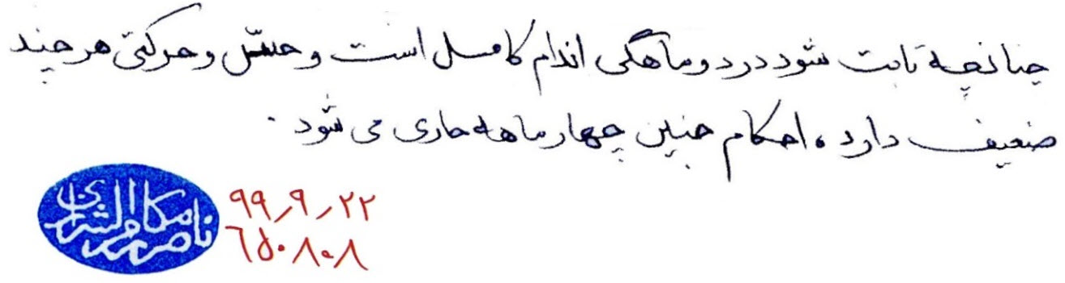
امکان ولوج قبل از 4 ماهگی – بخش سوم
استفتا از حضرت آیت الله مکارم شیرازی
پرسش : با توجه به اینکه حکم سقط بعد از ولوج روح و قبل از آن متفاوت می‌باشد، لطفاً بفرمایید که ولوج روح چه زمانی است؟
پاسخ : هنگامی است که بچّه در شکم مادر به حرکت در می‌آید، که معمولاً در حدود چهار ماهگی است. (makarem.ir – استفتا شماره 262509)
بعد از اینکه محضر شریف ایشان عرض شد که حرکت جنین در دو ماهگی هم قابل مشاهده از طریق ابزارهای پزشکی است، فرمودند که هر زمان حرکت دیده شد، در حکم ولوج روح است.

Slide 31
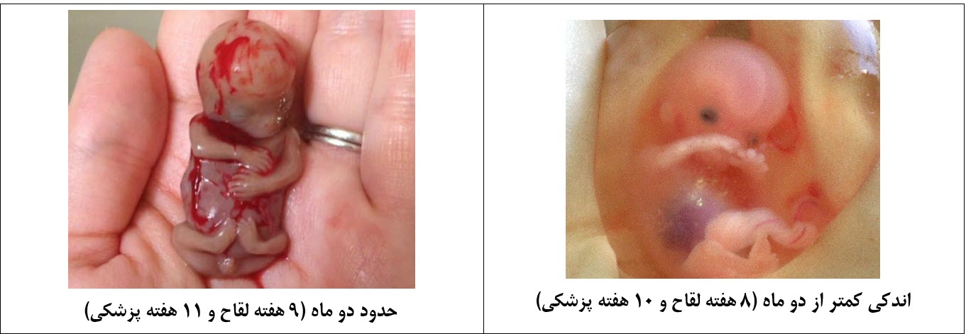

Slide 32
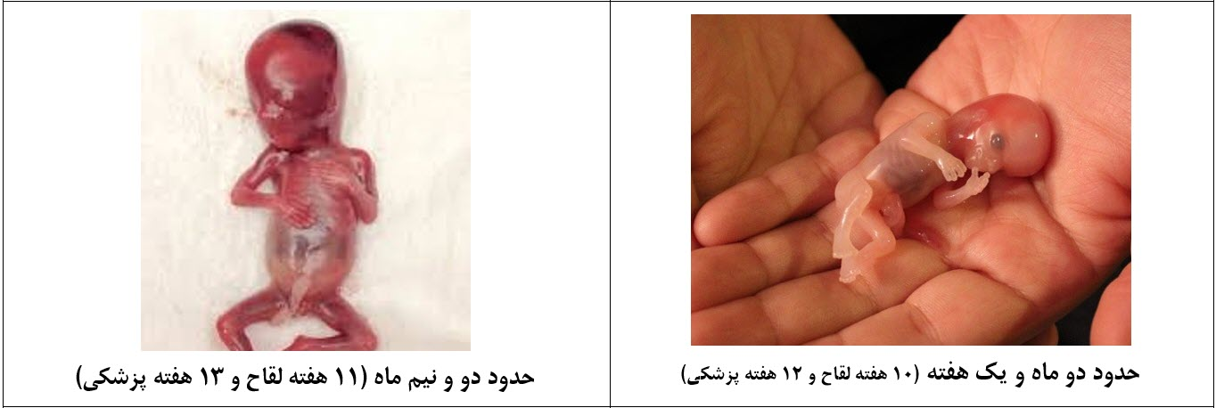

Slide 33
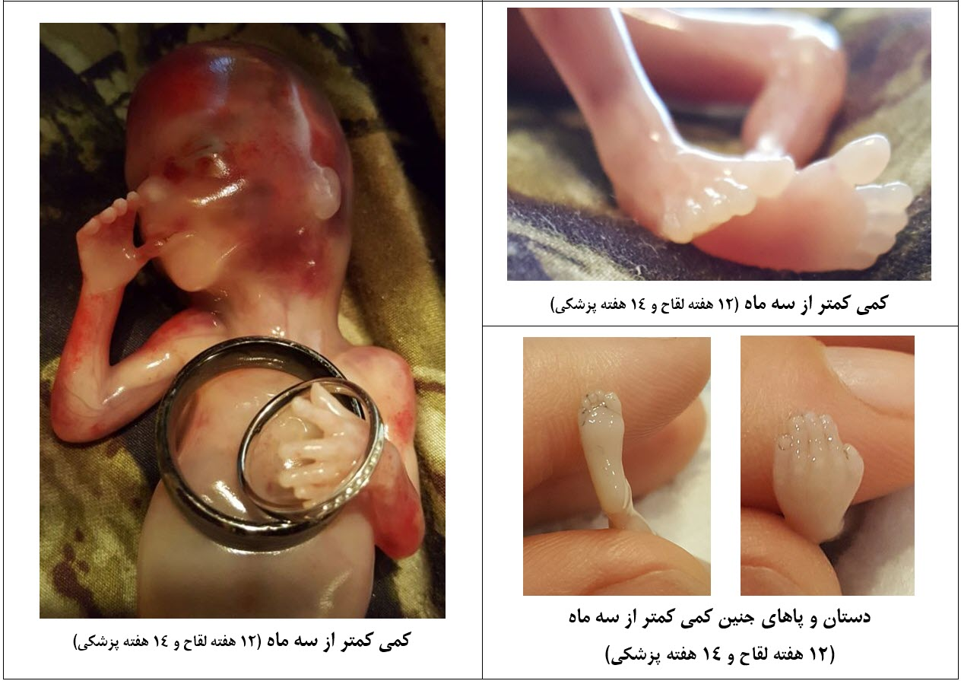

Slide 34
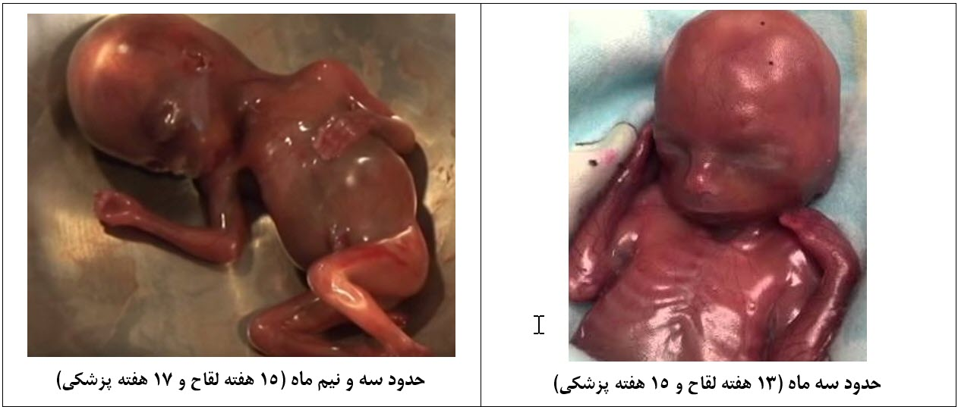

Slide 35
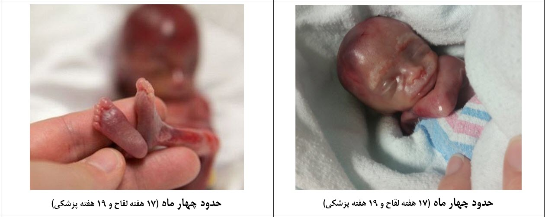

Slide 36
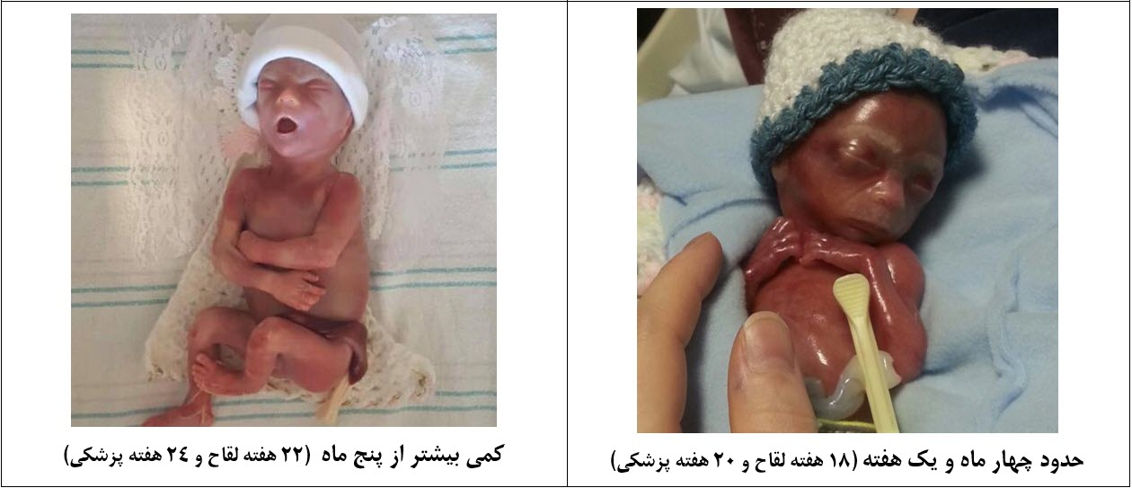

Slide 37
بررسی فقهی و اخلاقی غربال گری جنین
غربال گری فعلی جنین چقدر درست و راهگشاست؟

Slide 38
استفتای تالاسمی ماژور
استفتای شماره 4141: بیماری تالاسمی نوعی بیماری کم خونی مهلک ژنتیکی است که به دو صورت بروز می‏کند:
الف. نوع مینور (نهفته): که علامت واضح جسمانی ندارد و فقط از طریق آزمایش ژنتیکی مشخص می‏شود.
ب. نوع ماژور (بارز): که علائم واضح جسمانی داشته و بیمار مبتلا به آن دچار کم خونی شدید بوده و در صورت عدم رسیدگی دقیق در سنین اولیه عمر فوت می‏کند. و در صورت عدم رسیدگی دقیق مانند، تزریق های مکرر خون (هر 2 هفته یکبار) - مصرف داروها و آمپولهای مختلف تخصصی که بسیار گران قیمت می‏باشند - مراجعات مکرر به مراکز درمانی تخصصی و غیره. شاید تا سنین بیشتری دوام آورند. مبتلایان به این نوع بیماری فوق العاده حساس بوده و معمولا دچار عوارض مهلک بیماری اعم از عفو نتهای خطر ناک، تغییر شکل کریه در استخوانهای صورت و بدن، تغییر رنگ پوست و... شده و زحمات فراوانی را به لحاظ نگهداری و صرف هزینه‏های مالی زیاد، متحمل خانواده‏ها و دولت می‏نمایند. از قبیل: تأسیس مراکز مختص به بیماری. نیاز به تهیه خون فراوان برای تزریقات مکرر. پرداخت سوبسید دولتی جهت تهیه داروها و لوازم مربوطه و ...
فرزندان حاصل از ازدواج دو نفر مبتلا به تالاسمی مینور ( نهفته ) که فقط از طریق آزمایش ژنتیکی قابل تشخیص می‏باشد، می‏تواند منجر به دو حالت شود: 1. نوزاد سالم. 2. نوزاد مبتلا به تالاسمی ماژور (که احتمال تعیین بروز بیماری در نوزاد دقیقا مشخص نمی‏باشد). تا قبل از هفته 8 الی 10 حاملگی نمی‏توان از نتیجه باروری مطلع گردید و فقط در حوالی هفته‏های 8 الی 10 حاملگی و از آن به بعد است که می‏توان با نمونه برداری از جنین و ضمائم آن در داخل رحم و بررسی ژنتیکی نمونه مربوطه، وجود یا عدم وجود بیماری را در جنین تشخیص داد.

Slide 39
بنده به عنوان پزشک دارای یک زوج بیمار مبتلا به تالاسمی مینور هستم (بدون نشانه‏های بارز جسمانی) که متأسفانه قبل از ازدواج آزمایش ژنتیکی انجام نداده و در نتیجه صاحب سه فرزند مبتلا به تالاسمی ماژور (بانشانه‏های بارز جسمانی) گردیده‏اند. (البته به این امید که شاید یکی بعد از دیگری سالم باشد). فرزندارشد در سن 13 سالگی به دلیل عوارض بیماری فوت نموده است و تمامی سعی و تلاس و توان جسمی و مالی این زوج مصروف نگهداری از هر فرزند باقیمانده است که دقیقا ایشان را هم به لحاظ روحی و هم به لحاظ مالی دچار معضل نموده است. پدر بیمار که اتفاقا از مسؤولین مؤمن و متعهد مملکتی نیز می‏باشند، حاضر نیست که همسر دیگری اختیار نماید و کانون خانوادگی خود را دچار مشکل نموده بر عذاب زوجه خویش بیافزاید. ولی خود و همسرشان آرزومندند که با توجه به احتمال موجود، صاحب حد اقل یک فرزند سالم باشند و به دلیل عدم امکام تشخیص بیماری در نوزاد تا قبل از هفته‏8 الی 10 حاملگی، و نیز عدم وضوح حکم شرعی در مورد مجوز سقط جنین مبتلا، دیگر حاضر به انجام ریسک در مورد حاملگی مجدد همسرش نمی‏باشد.
در خارج از کشور برای جلوگیری از اتلاف سرمایه‏های انسانی، مالی، و زمانی، بعد از احراز تشخیص بیماری در جنین ( در طی هفته 8 الی 10)، اجازه سقط قانونی صادر گردیده و پدر و مادر و نیز جامعه و دولت را از مشکلات فراوان روحی روانی و اجتماعی حاصل از اینگونه بیماران نجات می‏دهد. در داخل کشور طبق مقررات جاری حکومت اسلامی، در صورت احتمال بالای ایجاد عوارض جنینی مثلا در موردی که مادر تحت تابش مقادیر بالای اشعه‏قرار گیرد، اجازه سقط قانونی از طرف شورای تخصص پزشکی قانونی صادر می‏گردد. مستدعی است با توجه به مسائل فوق، وظیفه شرعی پزشکی در مورد اجازه سقط جنین در صورت احراز تشخیص بیماری فوق (تالاسمی ماژور) در طی هفته‏های‏8 الی‏10 حاملگی یا بعد از آن را معین و مشخص فرمایید.

Slide 40
مقام معظم رهبری حضرت آیت الله خامنه‌ای
اگر تشخیص بیماری در جنین قطعی است و داشتن و نگهداشتن چنین فرزندی موجب حرج است - کما اینکه نوعا چنین است - در این صورت جایز است قبل از دمیده شدن روح در جنین آن را اسقاط کنند، ولی بنابر احتیاط، دیه آن پرداخته شود. 1375/03/29

Slide 41
غربال گری گسترده جنین
ظلم به مادران
ظلم به جامعه پزشکی
ظلم به جنین های بی پناه
آسیب های فرهنگی
آسیب های اقتصادی و غیر قابل توجیه بودن
عدم قطعیت، تشکیک در ولوج روح، تحقق حرج

Slide 42
چالش های دینی غربالگری فعلی
زمان ولوج روح
تعریف و میزان حرج
تعریف قطعیت
مندوحه (راه جایگزین)
جواز یا ترجیح

Slide 43
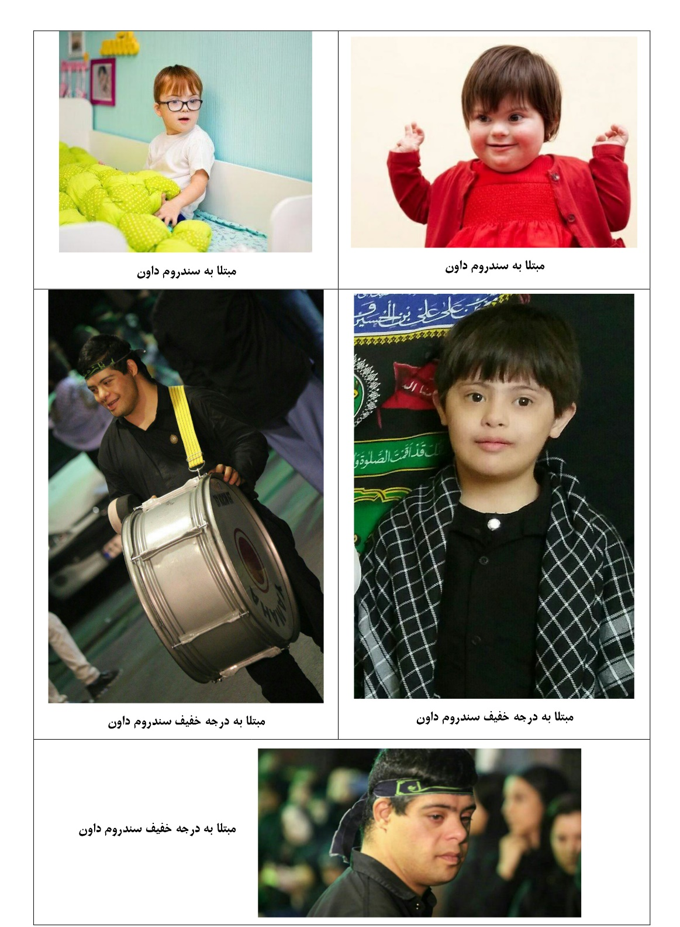
حرج در غربال گری جنین
تعریف حرج
اهمیت تناسب حرج
حرج و امتنان
لیست بیماری های فعلی
شورای نگهبان و بیماری ها

Slide 44
منزلت معلول نزد خداوند
عَنْ أَبِي بَصِيرٍ قَالَ:
دَخَلْتُ عَلَى أَبِي جَعْفَرٍ ع فَقُلْتُ لَهُ أَنْتُمْ‏ وَرَثَةُ رَسُولِ‏ اللَّهِ‏ ص قَالَ نَعَمْ قُلْتُ رَسُولُ اللَّهِ ص وَارِثُ الْأَنْبِيَاءِ عَلِمَ كُلَّ مَا عَلِمُوا قَالَ لِي نَعَمْ قُلْتُ فَأَنْتُمْ تَقْدِرُونَ عَلَى أَنْ تُحْيُوا الْمَوْتَى وَ تُبْرِءُوا الْأَكْمَهَ وَ الْأَبْرَصَ قَالَ نَعَمْ بِإِذْنِ اللَّهِ ثُمَّ قَالَ لِيَ ادْنُ مِنِّي يَا أَبَا مُحَمَّدٍ فَدَنَوْتُ مِنْهُ فَمَسَحَ عَلَى وَجْهِي وَ عَلَى عَيْنَيَّ فَأَبْصَرْتُ الشَّمْسَ وَ السَّمَاءَ وَ الْأَرْضَ وَ الْبُيُوتَ وَ كُلَّ شَيْ‏ءٍ فِي الْبَلَدِ «2» ثُمَّ قَالَ لِي أَ تُحِبُّ أَنْ تَكُونَ هَكَذَا وَ لَكَ مَا لِلنَّاسِ وَ عَلَيْكَ مَا عَلَيْهِمْ يَوْمَ الْقِيَامَةِ أَوْ تَعُودَ كَمَا كُنْتَ وَ لَكَ الْجَنَّةُ خَالِصاً قُلْتُ أَعُودُ كَمَا كُنْتُ فَمَسَحَ عَلَى عَيْنَيَّ فَعُدْتُ كَمَا كُنْتُ قَالَ فَحَدَّثْتُ ابْنَ أَبِي عُمَيْرٍ بِهَذَا فَقَالَ أَشْهَدُ أَنَّ هَذَا حَقٌّ كَمَا أَنَّ النَّهَارَ حَقٌّ.
الكافي (ط - الإسلامية) ؛ ج‏1 ؛ ص470

Slide 45
متن قانون موسوم به سقط درمانی 1384
ماده واحده - سقط درمانی با تشخیص قطعی سه پزشک متخصص و تأیید پزشکی قانونی مبنی بر بیماری جنین که به علت عقب افتادگی یا ناقص‌الخلقه بودن موجب حرج مادر است و یا بیماری مادر که با تهدید جانی مادر توأم باشد قبل از ولوج روح (چهار ماه) با رضایت زن مجاز میباشد و مجازات و مسؤولیتی متوجه پزشک مباشر نخواهد بود. متخلفین از اجرای مفاد این قانون به مجازاتهای مقرر در قانون مجازات اسلامی محکوم خواهند شد.

Slide 46
تحلیل ماده واحده سقط درمانی
نیازها برای به روز رسانی قانون
چرا تصویب شورای نگهبان؟
چهارماهگی الزاماً تفسیر زمان ولوج روح نیست.
لازم است امکان اعتبارسنجی نظر پزشک بعد از اسقاط و نیز اعتراض به دستور اسقاط وجود داشته باشد.
مناسب بود سازوکار پرداخت دیه توجه می شد.
تشخیص حرج شخصی، نیازمند روند است و تشخیص سه پزشک کافی نیست.
قانون می تواند روندهای نادرست را پیش بینی و تمهیداتی برای جلوگیری از آن در نظر بگیرد.
پدر، امکان اعتراض در صورت تبانی یا امکان برداشتن حرج را باید داشته باشد.
از بین بردن جنین به خاطر ناهنجاری، درمانی نیست.
جنس موارد مرتبط با ناهنجاری جنین با موارد به خطر افتادن جان مادر متفاوت است و نباید تلفیق شود.
قانون، امکان برداشتن حرج ادعایی از مادر را با بیمه معلولیت و ... داراست.
به لزوم تناسب حرج با سلب حیات اشاره نکرده و این موجب ساده نگری نسبت به حرج می شود.
امکان صدور مجوز برای هر شخص را مطرح کرده و با روال سازی گسترده که در غربالگری انجام شده است بسیار متفاوت است.
وظیفه شورای نگهبان، سیاست گذاری نیست بلکه بررسی اشکالات واضح فقهی حقوقی است. در این وظیفه هم کوتاهی نکرده است.

Slide 47
اشکالات علاوه بر اشکال قانون
تخلف ها خارج از روندها
در روندها
دست کاری ماه بارداری
اسقاط غیرقانونی بعد از مرحله اول
اسقاط غیرقانونی بعد از مرحله دوم
ارزیابی حرج نسبت به آینده، واقعی نیست الزاما
حرج، نوعی نیست.
اجبار کردن عملی
19هفته گرفتن از اولین روز آخرین قاعدگی

Slide 48
دیدگاه های مراجع عظام درباره امکان اسقاط در صورت حرج قطعی مادر
برخی از فقهایی که در صورت رعایت سه شرط اجازه می دهند:
  آیت الله خامنه ای، آیت الله مکارم، آیت الله سیستانی
  (آیت الله شبیری، ذیل عنوان اضطرار اجازه می دهند و نه حرج)
برخی از فقهایی که تحت هیچ شرایطی اجازه نمی دهند:
  امام خمینی، آیت الله بهجت، آیت الله نوری همدانی، آیت الله علوی گرگانی، آیت الله سبحانی، آیت الله صافی، آیت الله جوادی آملی، آیت الله وحید خراسانی
مهم: اما به نظر می رسد این اجازه اسقاط جنین در شرایط حرج قطعی، فتوا نسبت به مورد مورد خاص است و نه روال سازی غربال گری جنین و آنچه در کشور رقم خورده است.

Slide 49
مجازات ها
مجازات های قتل جنین قبل و بعد ولوج

Slide 50
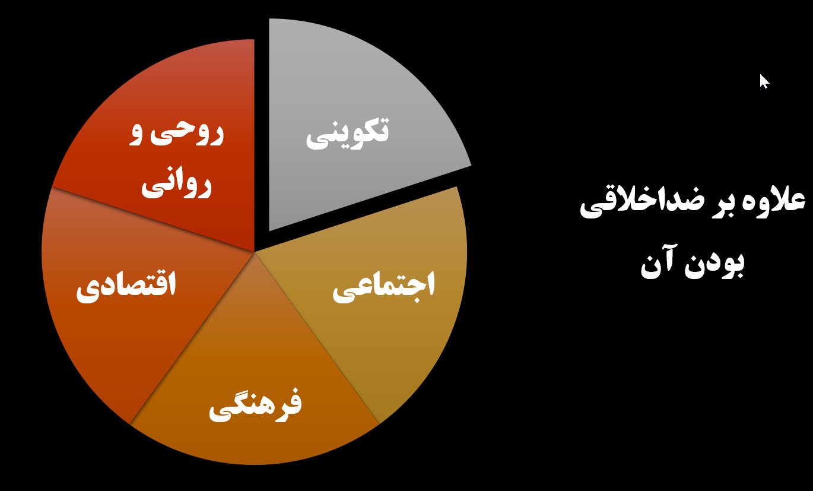
جنبه های اثرگذاری اسقاط و قتل جنین

Slide 51
فهرست مجازات ها و تفکیک قبل و بعد ولوج روح
قبل و بعد ولوج روح
قبل و بعد ولوج روح
قبل و بعد ولوج روح
قبل و بعد ولوج روح مگر در موارد استثنا
قبل و بعد ولوج روح
قبل و بعد ولوج روح
بعد ولوج روح
بعد ولوج روح
ناپسندی اخلاقی
تضییع حق حیات موجود دیگر
اثرات تکوینی
عذاب اخروی
دیه
تعزیر
کفاره
قصاص

Slide 52
مبلغ دیه و پرداخت کنندگان و دریافت کنندگان
وضعیت جنین |  | دیه به مثقال شرعی طلا | دیه به مثقال شرعی نقره
نطفه |  | 20 مثقال | 200 مثقال
علقه (به صورت رویانی، رگ‌هایی به صورت جزایر خونی، لخته‌ای شکل) |  | ۴۰ مثقال | 400 مثقال
مضغه (توده سلولی به شکل گوشت له شده) |  | ۶۰ مثقال | 600 مثقال
تمایز پیدا کردن استخوان (قبل از کشیده شدن گوشت بر روی استخوان ها) |  | ۸۰ مثقال | 800 مثقال
جنین کامل قبل از دمیده شدن روح |  | 100 مثقال (400 میلیون تومان) | 1000 مثقال
بعد دمیده شدن روح (دیه کامل انسان) | پسر | پسر 1000 مثقال (4میلیارد تومان) | 10000 مثقال
 | دختر | دختر 500 مثقال | 5000 مثقال
مثقال شرعی سه چهارم مثقال بازاری است.
دیه به ورثه جنین پرداخت می شود.
پرداخت کننده اصلی، مباشران قتل و مشارکت کنندگان هستند.
مباشرت کننده یا مشارکت کننده از دیه جنین محروم است.

Slide 53
مشارکت و معاونت در اسقاط و قتل جنین
بررسی این بخش برای کسانی که به طور مستقیم در اسقاط و قتل جنین نقشی ندارند ولی می توانند با بیان یا عمل خود، به کاهش آن کمک نمایند، ضروری است.

Slide 54
زشتی قتل (مصداق کامل برای موارد بعد از ولوج)
عَلِيُّ بْنُ إِبْرَاهِيمَ عَنْ أَبِيهِ عَنِ ابْنِ أَبِي عُمَيْرٍ عَنْ عَبْدِ الرَّحْمَنِ بْنِ الْحَجَّاجِ عَنْ عُبَيْدِ بْنِ زُرَارَةَ قَالَ:
سأَلْتُ أَبَا عَبْدِ اللَّهِ ع عَنِ الْكَبَائِرِ فَقَالَ هُنَّ فِي كِتَابِ عَلِيٍّ ع سَبْعٌ‏ الْكُفْرُ بِاللَّهِ‏ وَ قَتْلُ النَّفْسِ وَ عُقُوقُ الْوَالِدَيْنِ وَ أَكْلُ الرِّبَا بَعْدَ الْبَيِّنَةِ وَ أَكْلُ مَالِ الْيَتِيمِ ظُلْماً وَ الْفِرَارُ مِنَ الزَّحْفِ (لشگر و میدان نبرد) وَ التَّعَرُّبُ بَعْدَ الْهِجْرَةِ (الكافي (ط - الإسلامية) ؛ ج‏2 ؛ ص278)
عَلِيُّ بْنُ إِبْرَاهِيمَ عَنْ مُحَمَّدِ بْنِ عِيسَى عَنْ يُونُسَ عَنْ عَبْدِ اللَّهِ بْنِ مُسْكَانَ عَنْ مُحَمَّدِ بْنِ مُسْلِمٍ
عَنْ أَبِي عَبْدِ اللَّهِ ع قَالَ سَمِعْتُهُ يَقُولُ‏ الْكَبَائِرُ سَبْعٌ‏ قَتْلُ الْمُؤْمِنِ مُتَعَمِّداً وَ قَذْفُ الْمُحْصَنَةِ وَ الْفِرَارُ مِنَ الزَّحْفِ وَ التَّعَرُّبُ بَعْدَ الْهِجْرَةِ وَ أَكْلُ مَالِ الْيَتِيمِ ظُلْماً وَ أَكْلُ الرِّبَا بَعْدَ الْبَيِّنَةِ وَ كُلُّ مَا أَوْجَبَ اللَّهُ عَلَيْهِ النَّارَ. (الكافي (ط - الإسلامية) ؛ ج‏2 ؛ ص277)
الْحُسَيْنُ بْنُ مُحَمَّدٍ عَنْ مُعَلَّى بْنِ مُحَمَّدٍ عَنِ الْوَشَّاءِ عَنْ أَبَانٍ عَنْ أَبِي بَصِيرٍ
عَنْ أَبِي عَبْدِ اللَّهِ ع قَالَ سَمِعْتُهُ يَقُولُ‏ الْكَبَائِرُ سَبْعَةٌ مِنْهَا قَتْلُ النَّفْسِ مُتَعَمِّداً وَ الشِّرْكُ بِاللَّهِ الْعَظِيمِ وَ قَذْفُ الْمُحْصَنَةِ وَ أَكْلُ الرِّبَا بَعْدَ الْبَيِّنَةِ وَ الْفِرَارُ مِنَ الزَّحْفِ وَ التَّعَرُّبُ بَعْدَ الْهِجْرَةِ وَ عُقُوقُ الْوَالِدَيْنِ وَ أكْلُ مَالِ الْيَتِيمِ ظُلْماً قَالَ وَ التَّعَرُّبُ وَ الشِّرْكُ وَاحِدٌ. (الكافي (ط - الإسلامية) ؛ ج‏2 ؛ ص281)

Slide 55
روایات مربوط به یاری ستم و یاری مظلوم
وَ رَوَى ابْنُ أَبِي عُمَيْرٍ عَنْ غَيْرِ وَاحِدٍ
عَنْ أَبِي عَبْدِ اللَّهِ ع قَالَ: مَنْ أَعَانَ عَلَى مُؤْمِنٍ بِشَطْرِ (نصف) كَلِمَةٍ جَاءَ يَوْمَ الْقِيَامَةِ وَ بَيْنَ عَيْنَيْهِ مَكْتُوبٌ آيِسٌ‏ مِنْ‏ رَحْمَةِ اللَّهِ‏
من لا يحضره الفقيه ؛ ج‏4 ؛ ص94
وَ بِهَذَا الْإِسْنَادِ قَالَ
قَالَ رَسُولُ اللَّهِ ص‏ مَنْ نَكَثَ بَيْعَةً أَوْ رَفَعَ لِوَاءَ ضَلَالَةٍ أَوْ كَتَمَ عِلْماً أَوِ اعْتَقَلَ مَالًا ظُلْماً أَوْ أَعَانَ‏ ظَالِماً عَلَى ظُلْمِهِ وَ هُوَ يَعْلَمُ أَنَّهُ ظَالِمٌ فَقَدْ بَرِئَ مِنَ الْإِسْلَامِ
(بحار الأنوار (ط - بيروت) ؛ ج‏72 ؛ ص379)
عَنِ الصَّادِقِ ع قَالَ: يُسْأَلُ الْمَرْءُ عَنْ جَاهِهِ كَمَا يُسْأَلُ عَنْ مَالِهِ يَقُولُ جَعَلْتُ لَكَ جَاهاً فَهَلْ‏ نَصَرْتَ‏ بِهِ‏ مَظْلُوماً أَوْ قَمَعْتَ بِهِ ظَالِماً أَوْ أَغَثْتَ بِهِ مَكْرُوبا
(مستدرك الوسائل و مستنبط المسائل ؛ ج‏12 ؛ ص429)

Slide 56
روایات مربوط به یاری ستم و یاری مظلوم
قال الرضا ع: ... مَنْ رَضِيَ شَيْئاً كَانَ كَمَنْ أَتَاهُ وَ لَوْ أَنَّ رَجُلًا قُتِلَ بِالْمَشْرِقِ فَرَضِيَ‏ بِقَتْلِهِ‏ رَجُلٌ‏ فِي الْمَغْرِبِ لَكَانَ الرَّاضِي‏ عِنْدَ اللَّهِ عَزَّ وَ جَلَّ شَرِيكَ الْقَاتِل‏.
(عيون أخبار الرضا عليه السلام ؛ ج‏1 ؛ ص273)
أَبِي ره قَالَ حَدَّثَنِي سَعْدُ بْنُ عَبْدِ اللَّهِ قَالَ حَدَّثَنِي مُحَمَّدُ بْنُ عِيسَى عَنِ الْحَسَنِ بْنِ مَحْبُوبٍ عَنْ عَبْدِ اللَّهِ بْنِ سِنَانٍ قَالَ
سَمِعْتُ أَبَا عَبْدِ اللَّهِ ع يَقُولُ‏ مَنْ أَعَانَ ظَالِماً عَلَى مَظْلُومٍ لَمْ يَزَلِ اللَّهُ عَلَيْهِ سَاخِطاً حَتَّى يَنْزِعَ مِنْ مَعُونَتِهِ.
(ثواب الأعمال و عقاب الأعمال، النص، ص: 274)
عيون أخبار الرضا عليه السلام جَعْفَرُ بْنُ نُعَيْمٍ الشَّاذَانِيُّ عَنْ أَحْمَدَ بْنِ إِدْرِيسَ عَنْ إِبْرَاهِيمَ بْنِ هَاشِمٍ عَنْ إِبْرَاهِيمَ بْنِ مُحَمَّدٍ الْهَمَدَانِيِّ
قَالَ سَمِعْتُ الرِّضَا ع يَقُولُ‏ مَنْ أَحَبَّ عَاصِياً فَهُوَ عَاصٍ وَ مَنْ أَحَبَّ مُطِيعاً فَهُوَ مُطِيعٌ وَ مَنْ أَعَانَ‏ ظَالِماً فَهُوَ ظَالِمٌ وَ مَنْ خَذَلَ عَادِلًا فَهُوَ خَاذِلٌ إِنَّهُ لَيْسَ بَيْنَ اللَّهِ وَ بَيْنَ أَحَدٍ قَرَابَةٌ وَ لَا يَنَالُ أَحَدٌ وَلَايَةَ اللَّهِ إِلَّا بِالطَّاعَةِ وَ لَقَدْ قَالَ رَسُولُ اللَّهِ ص لِبَنِي عَبْدِ الْمُطَّلِبِ ائْتُونِي بِأَعْمَالِكُمْ لَا بِأَنْسَابِكُمْ وَ أَحْسَابِكُمْ قَالَ اللَّهُ‏
(بحار الأنوار (ط - بيروت) ؛ ج‏7 ؛ ص241)

Slide 57
گناه قتل برای دیگران
عن محمد بن الأرقط عن أبي عبد الله ع‏
قال لي تنزل الكوفة قلت: نعم- قال: فترون قتلة الحسين ع بين أظهركم قال: قلت جعلت فداك ما رأيت منهم أحدا- قال: فإذا أنت لا ترى القاتل إلا من قتل أو من وَلِيَ القتل، أ لم تسمع إلى قول الله
«قُلْ قَدْ جاءَكُمْ رُسُلٌ مِنْ قَبْلِي بِالْبَيِّناتِ وَ بِالَّذِي قُلْتُمْ- فَلِمَ قَتَلْتُمُوهُمْ إِنْ كُنْتُمْ صادِقِينَ‏»
فأي‏ رسول‏ قبل‏ الذي كان محمد ص بين أظهرهم، و لم يكن بينه و بين عيسى رسول، إنما رضوا قتل أولئك فسموا قاتلين‏.
(تفسير العياشي ؛ ج‏1 ؛ ص209)

Slide 58


راهکارهای قدم برداشتن برای نجات جان جنین ها
دیدگاه های نادرست درباره فرزند را اصلاح کنیم.
حرمت آن را درک و برای جامعه تبیین کنیم.
به خانواده های ضعیف در سرپرستی کمک کنیم.
برای اصلاح روندهای تسهیل کننده قتل جنین، مطالبه کنیم.
غیرعقلانی بودن بهانه های قتل جنین را برای جامعه توضیح دهیم.
با تبیین جایگاه الهی انسان، نگاه به معلولین را اصلاح کنیم.

Slide 59
برای نجات جان جنین های بی پناه قدمی برداریم.
از توجه شما سپاسگزاریم.

Slide 60
دانلود پی دی اف پاورپوینت
zaya.io/kaxim
دانلود پاورپوینت
zaya.io/25x8r

Slide 62
پایان

